Slide 1
স্বাগতম

Slide 2
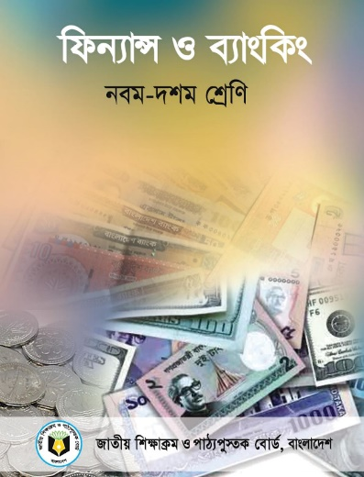
পরিচিতি
শিক্ষক পরিচিতি
পাঠ পরিচিতি
মিজানুর রহমান ভুইয়া
সহকারি প্রধান শিক্ষক
ঘোড়াশাল আব্দুল করিম উচ্চ বিদ্যালয়
মুরাদনগর, কুমিল্লা।
বাংলা-১ম পত্র
শ্রেনীঃ 10ম

Slide 3
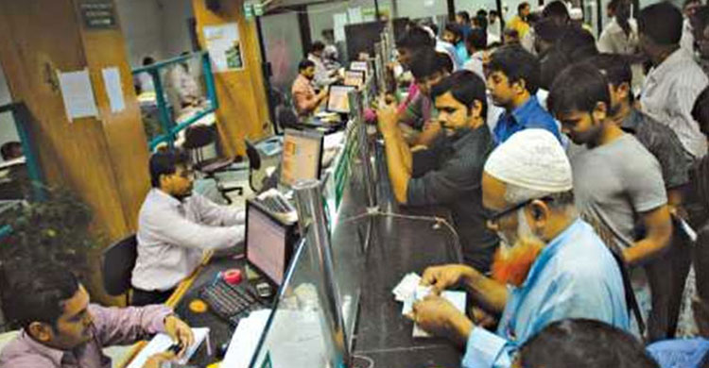
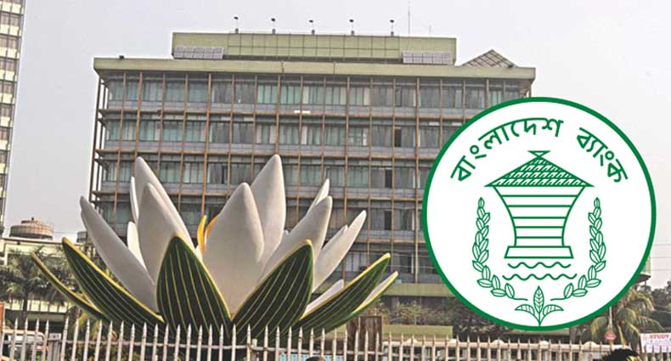
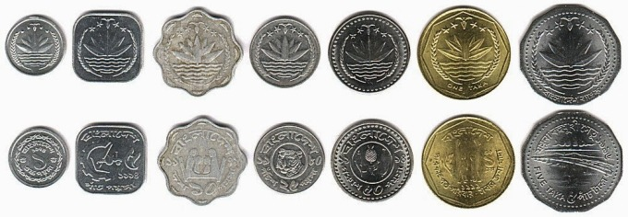

Slide 4
মুদ্রা, ব্যাংক ও ব্যাংকিং

Slide 5
শিখনফল
এই পাঠ শেষে শিক্ষার্থীরা –
মুদ্রা বিবর্তনের ইতিহাস ব্যাখ্যা করতে পারবে ।
মুদ্রা এবং ব্যাংকের সম্পর্ক বর্ণনা করতে পারবে ।
কাগজি মুদ্রার প্রচলন কোন শতাব্দীতে শুরু হয়েছিল তা বলতে পারবে।

Slide 6
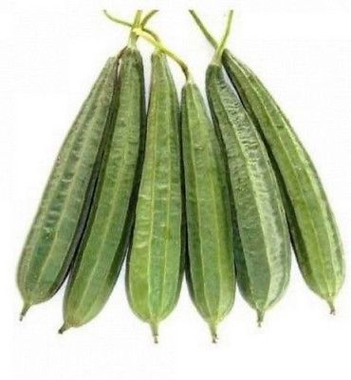
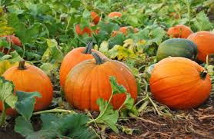
বিনিময়

Slide 7
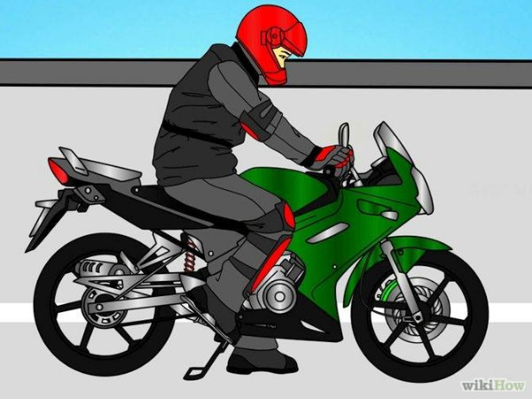
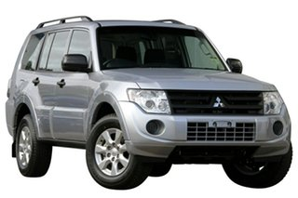
অসমতা
কম-বেশি

Slide 8
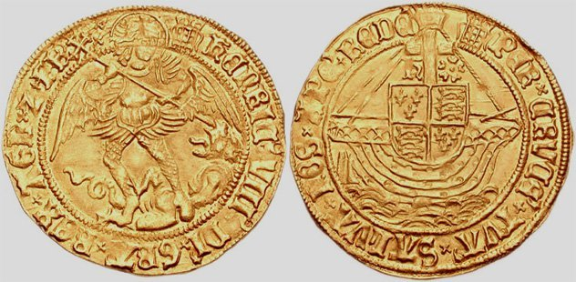
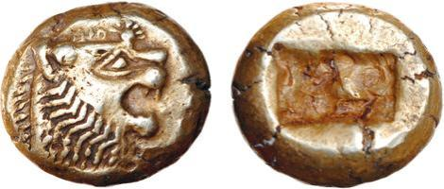
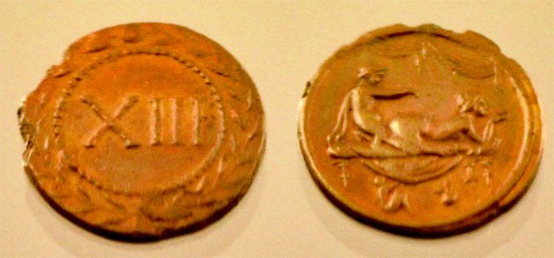
প্রথম দিকে ব্যবহৃত মুদ্রা

Slide 9
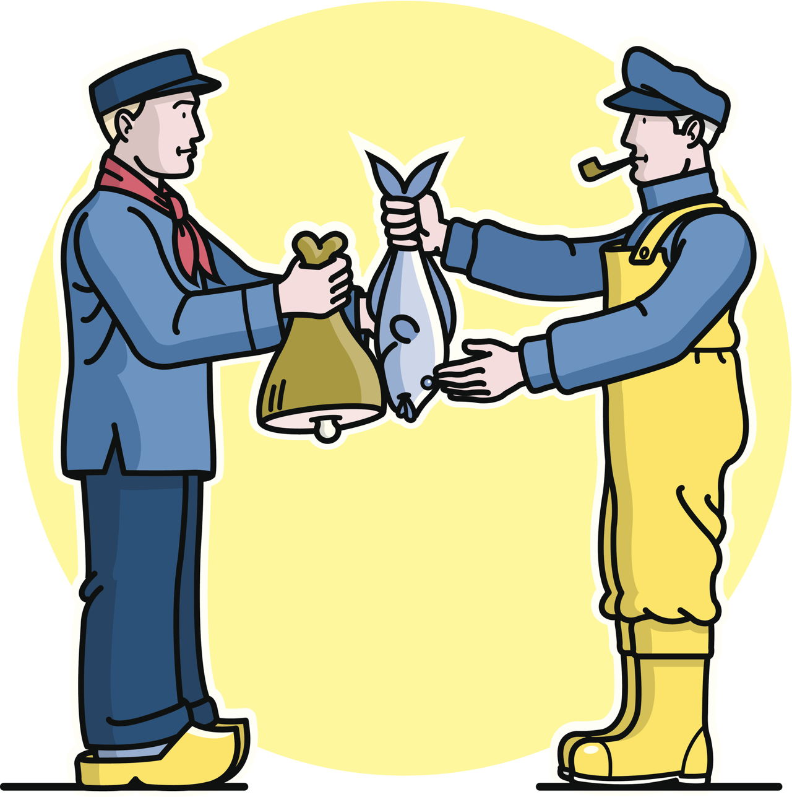
বিনিময় প্রথা
কাগজি মুদ্রার প্রচলন হয় উনবিংশ শতাব্দীতে

Slide 10
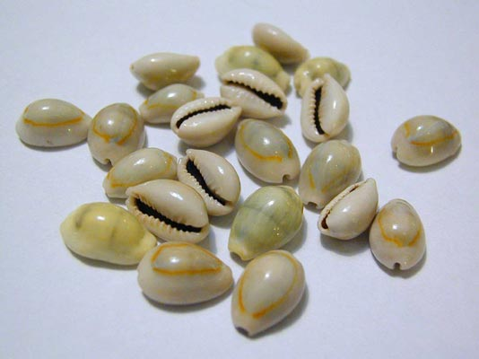
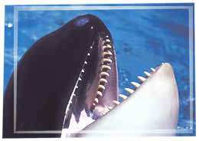
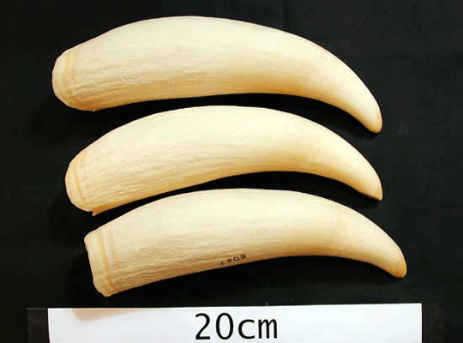
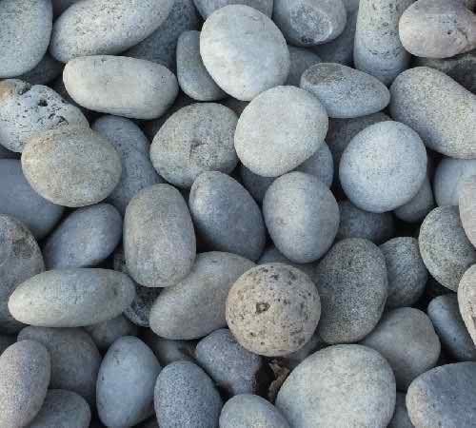
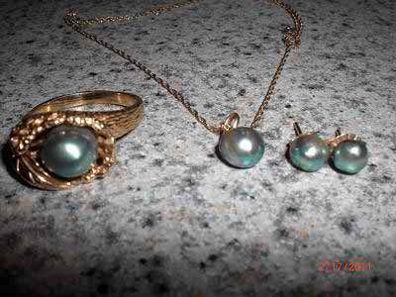
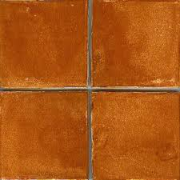
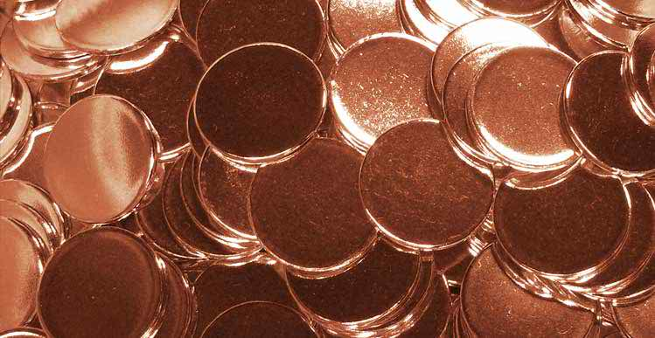
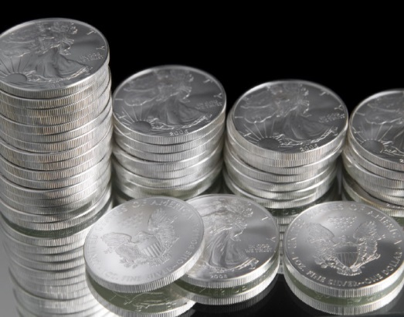
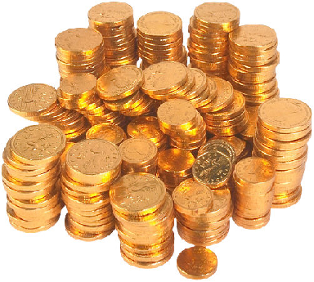
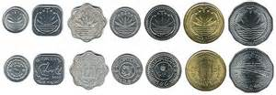
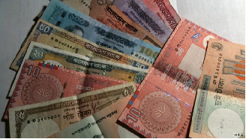
কড়ি
হাঙ্গরের দাঁত
হাতির দাঁত
পাথর
ঝিনুক
পোড়ামাটি
তামা
রুপা
সোনা
পয়সা
টাকা

Slide 11
মুদ্রা বিবর্তনের ইতিহাস

Slide 12
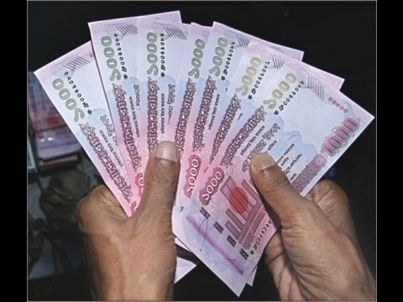
মুদ্রা
বিনিময়ের মাধ্যম
মূল্যের পরিমাপক
সঞ্চয়ের ভান্ডার
ধাতব মুদ্রা
কাগজী মুদ্রা

Slide 13
একক কাজ
মুদ্রাকে কত ভাগ করা যায় এবং কী কী?

Slide 14
জোড়ায় কাজ
মুদ্রার সাথে ব্যাংকের সম্পর্ক কী ?

Slide 15
দলীয় কাজ
দ্রব্যের সাথে দ্রব্য বিনিময়ের অসুবিধা কি ?

Slide 16
মূল্যায়ন
মুদ্রা কি?
প্রথম দিকে ব্যবহৃত মুদ্রার নাম কী ?
বর্তমানে বিনিময়ের মাধ্যম হিসাবে কী ব্যাবহার করা হচ্ছে?

Slide 17
বাড়ির কাজ
(খ) বিনিময় কর্মকান্ডের প্রসার ঘটে কেন?

Slide 18
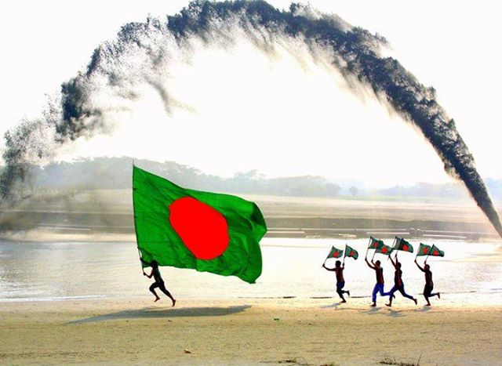
ধন্যবাদ সবাইকে

